Slide 1
Проектная деятельность
«Самый главный он
в лесу»
(знакомство детей профессией лесника)
Воинова Т.В.
воспитатель МДОУ «Детский сад № 149»

Slide 2
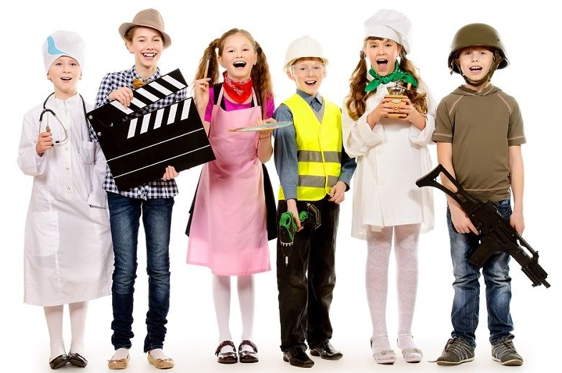

Slide 3
Целью ранней профориентации является формирование у детей эмоционального отношения к профессиональному миру, предоставление ему возможности использовать свои силы в доступных видах деятельности.

Slide 4
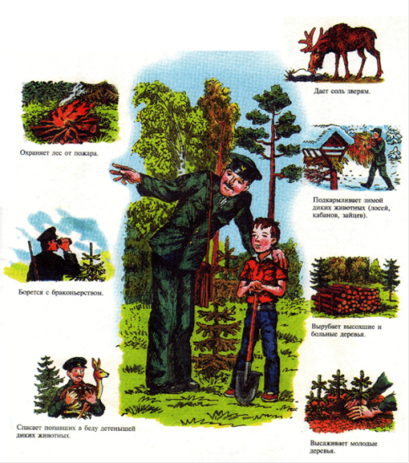

Slide 5
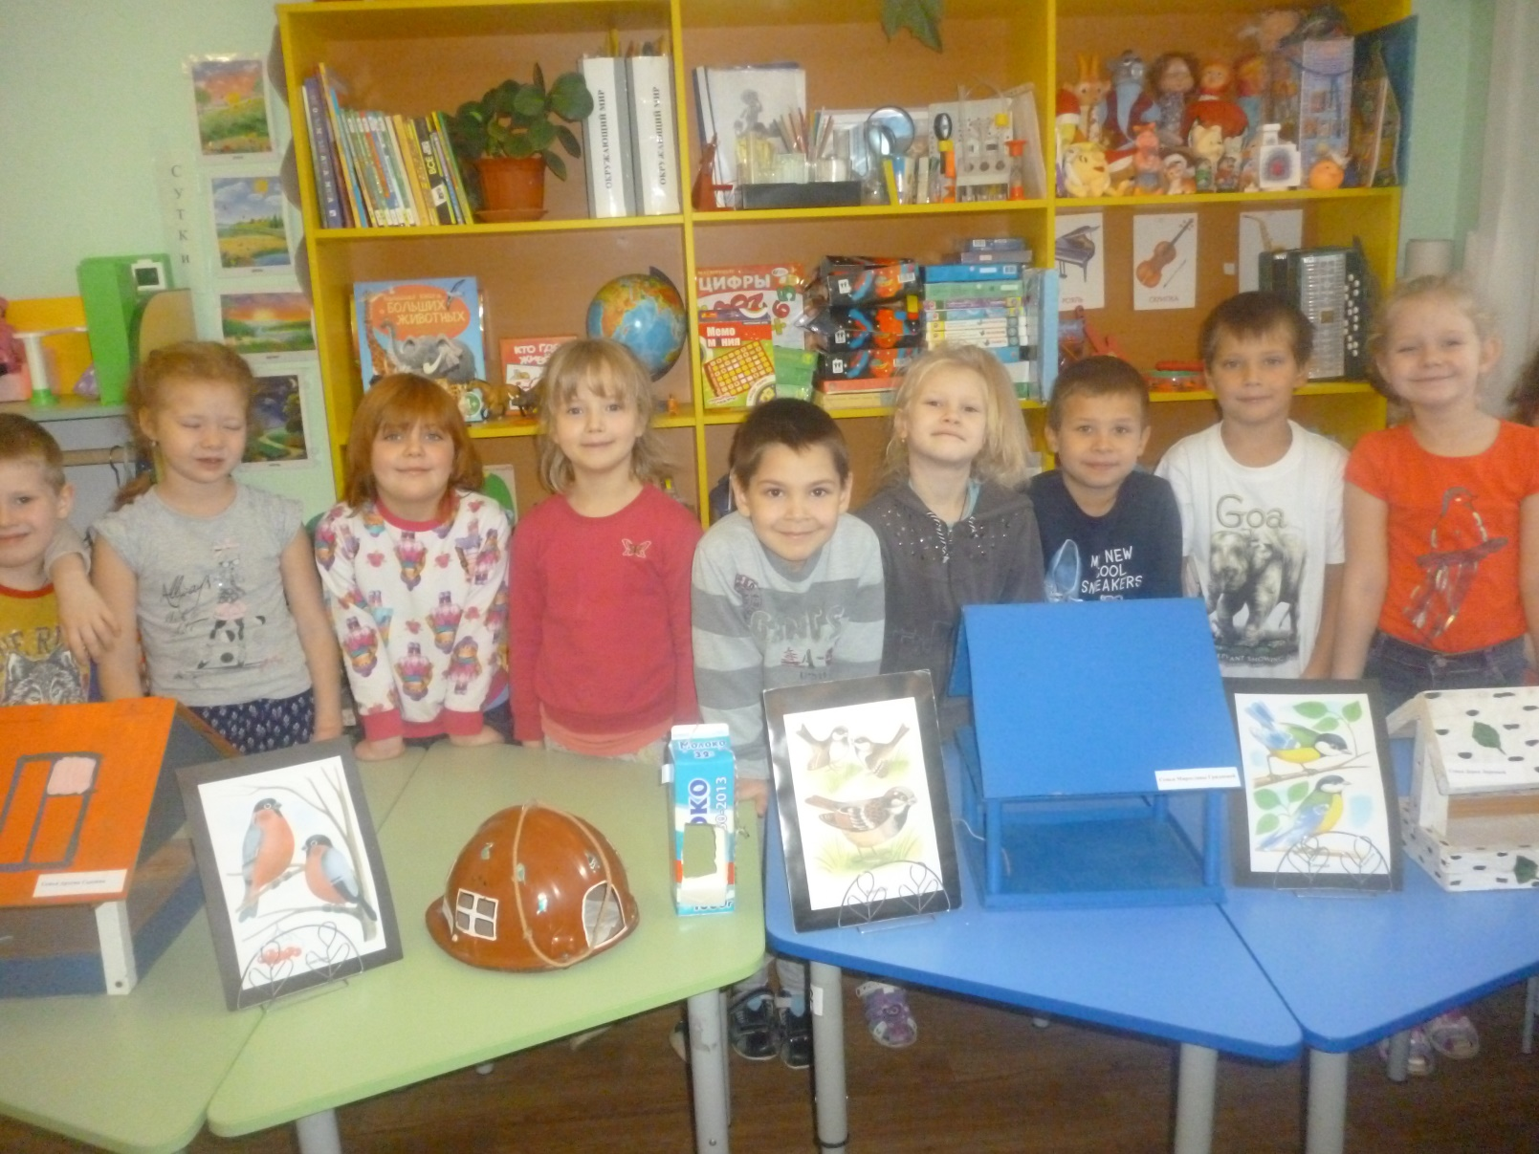
Выставка кормушек

Slide 6
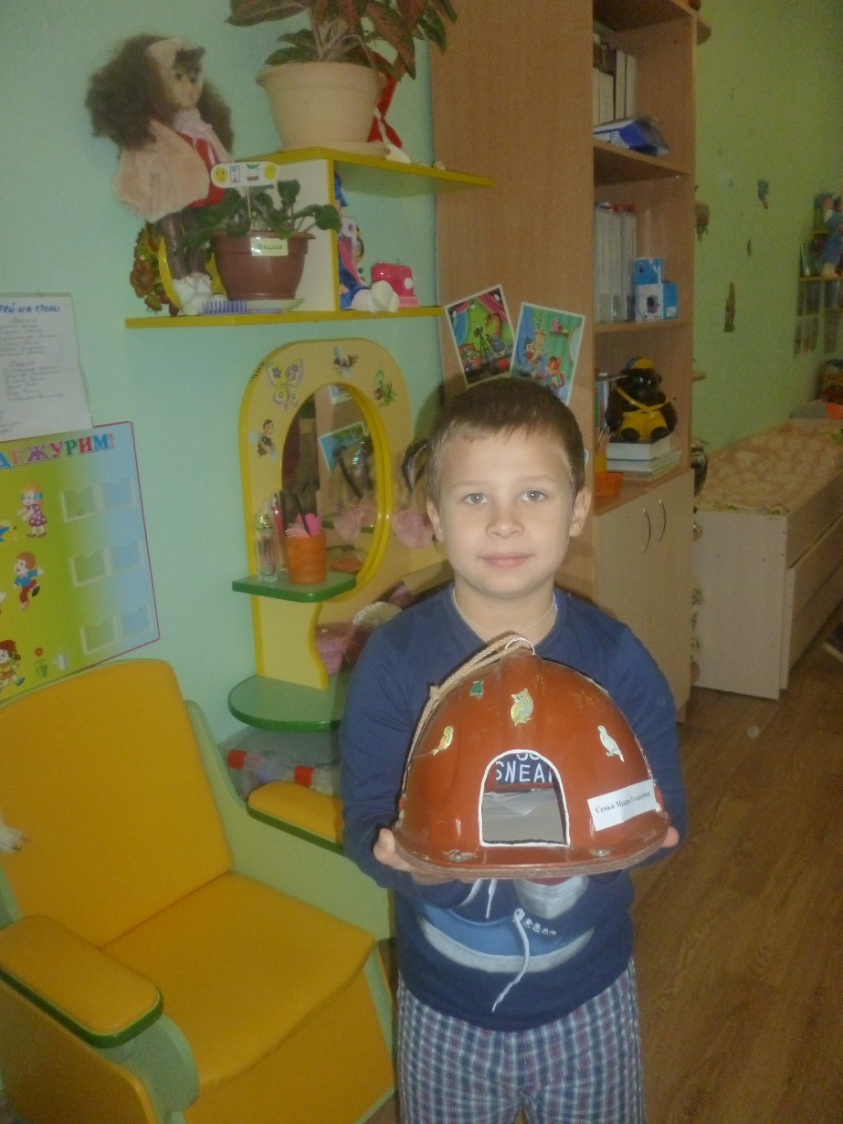
Самая оригинальная кормушка

Slide 7
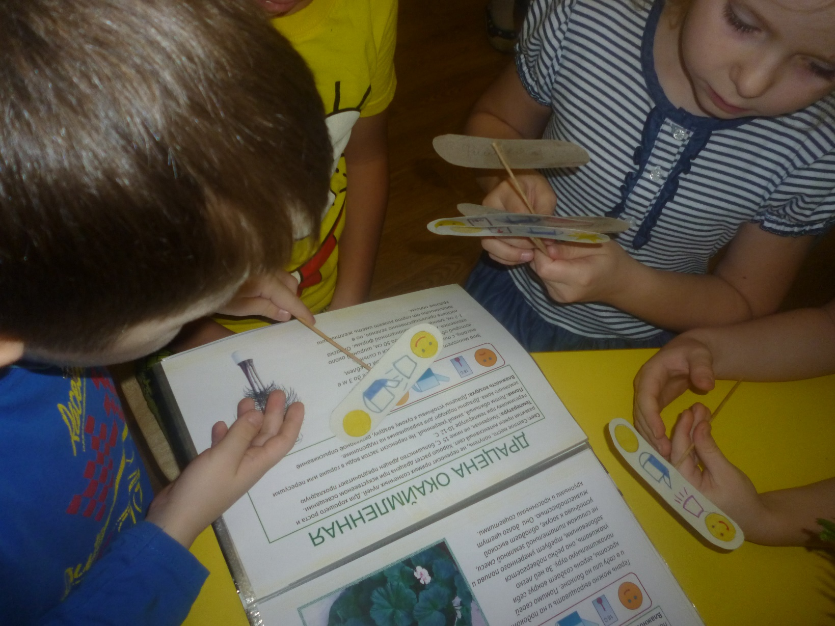

Slide 8
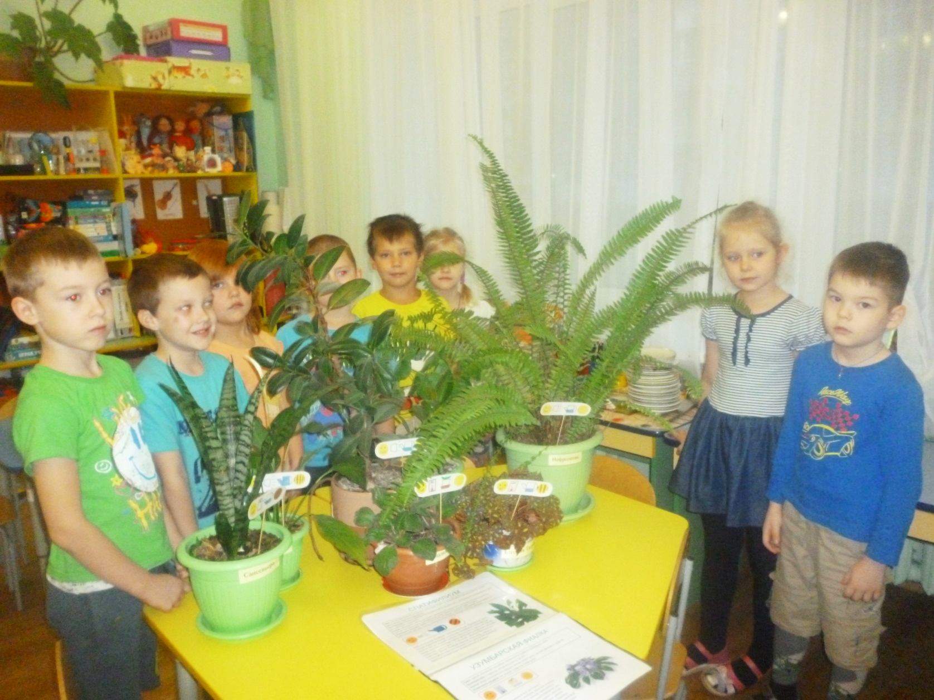

Slide 9
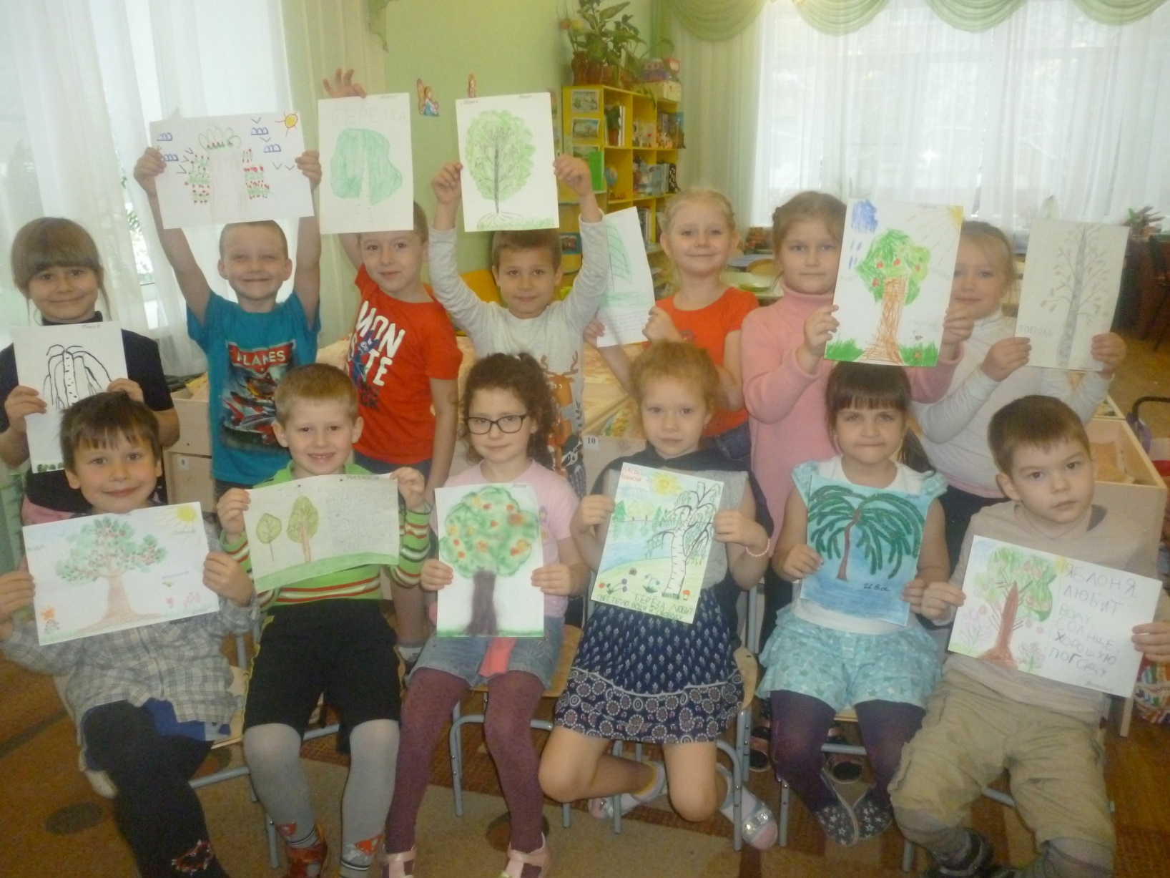

Slide 10
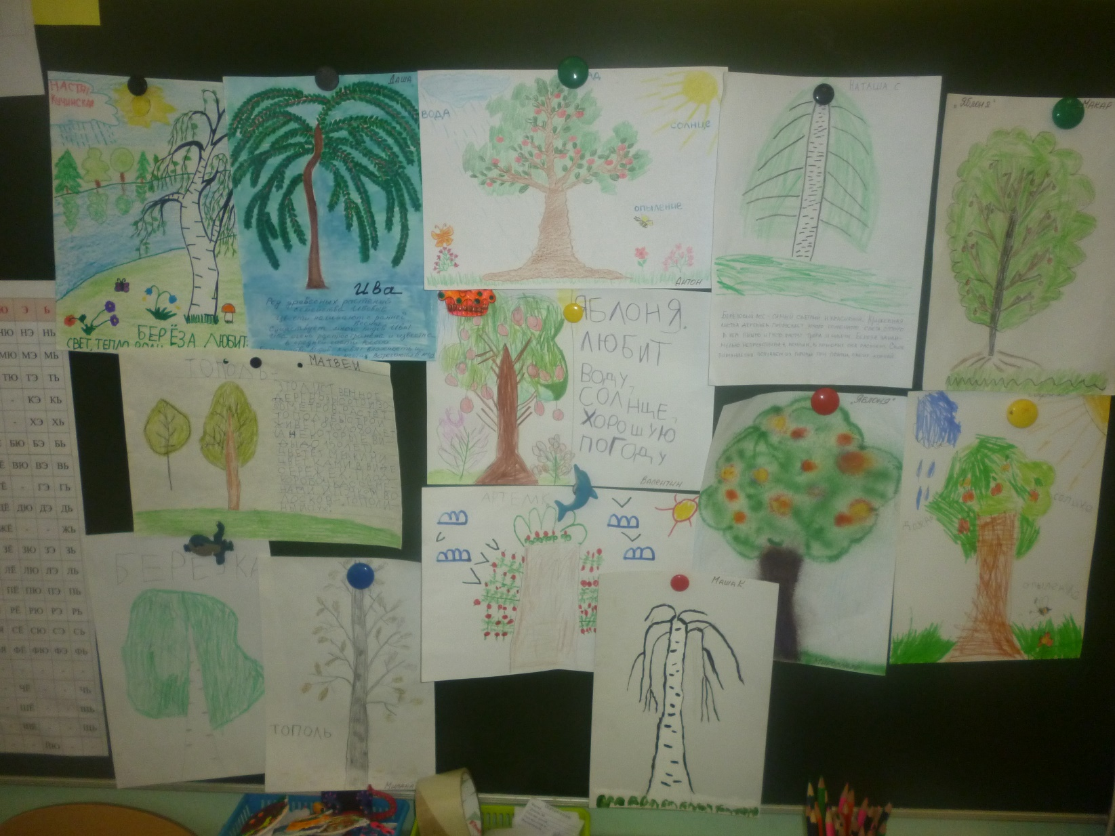

Slide 11
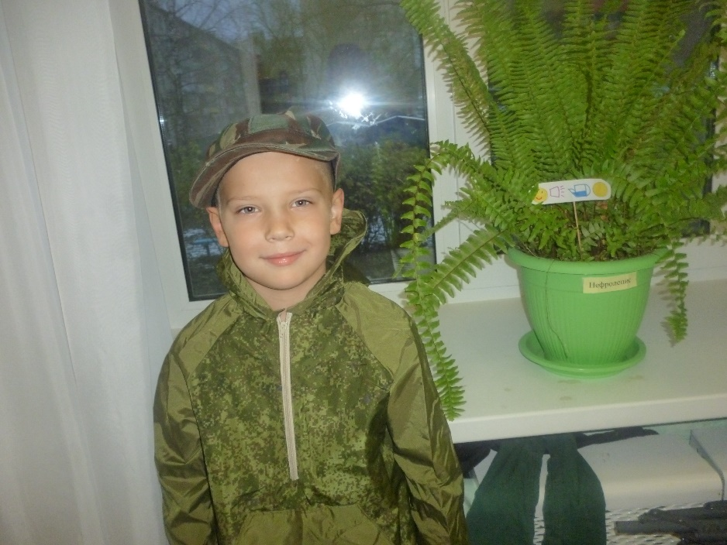
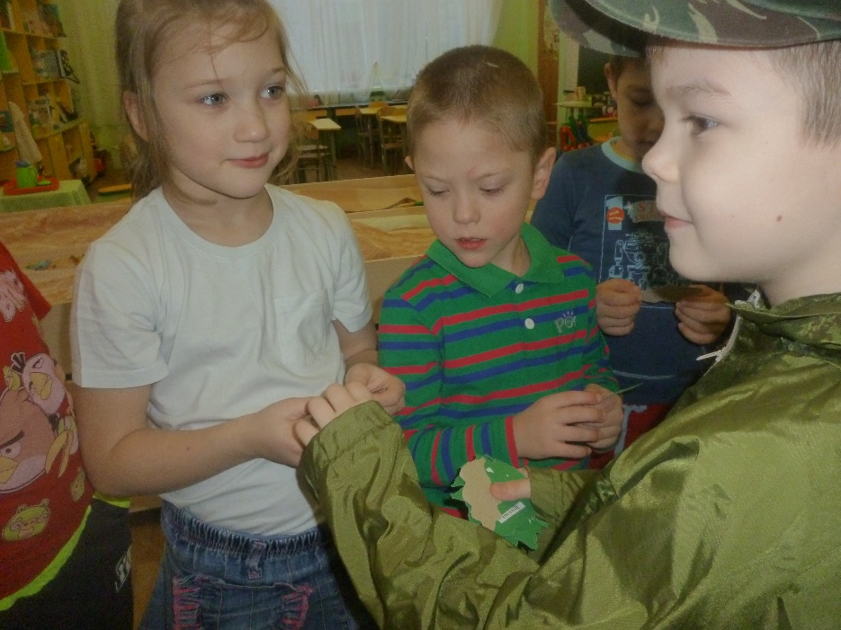

Slide 12
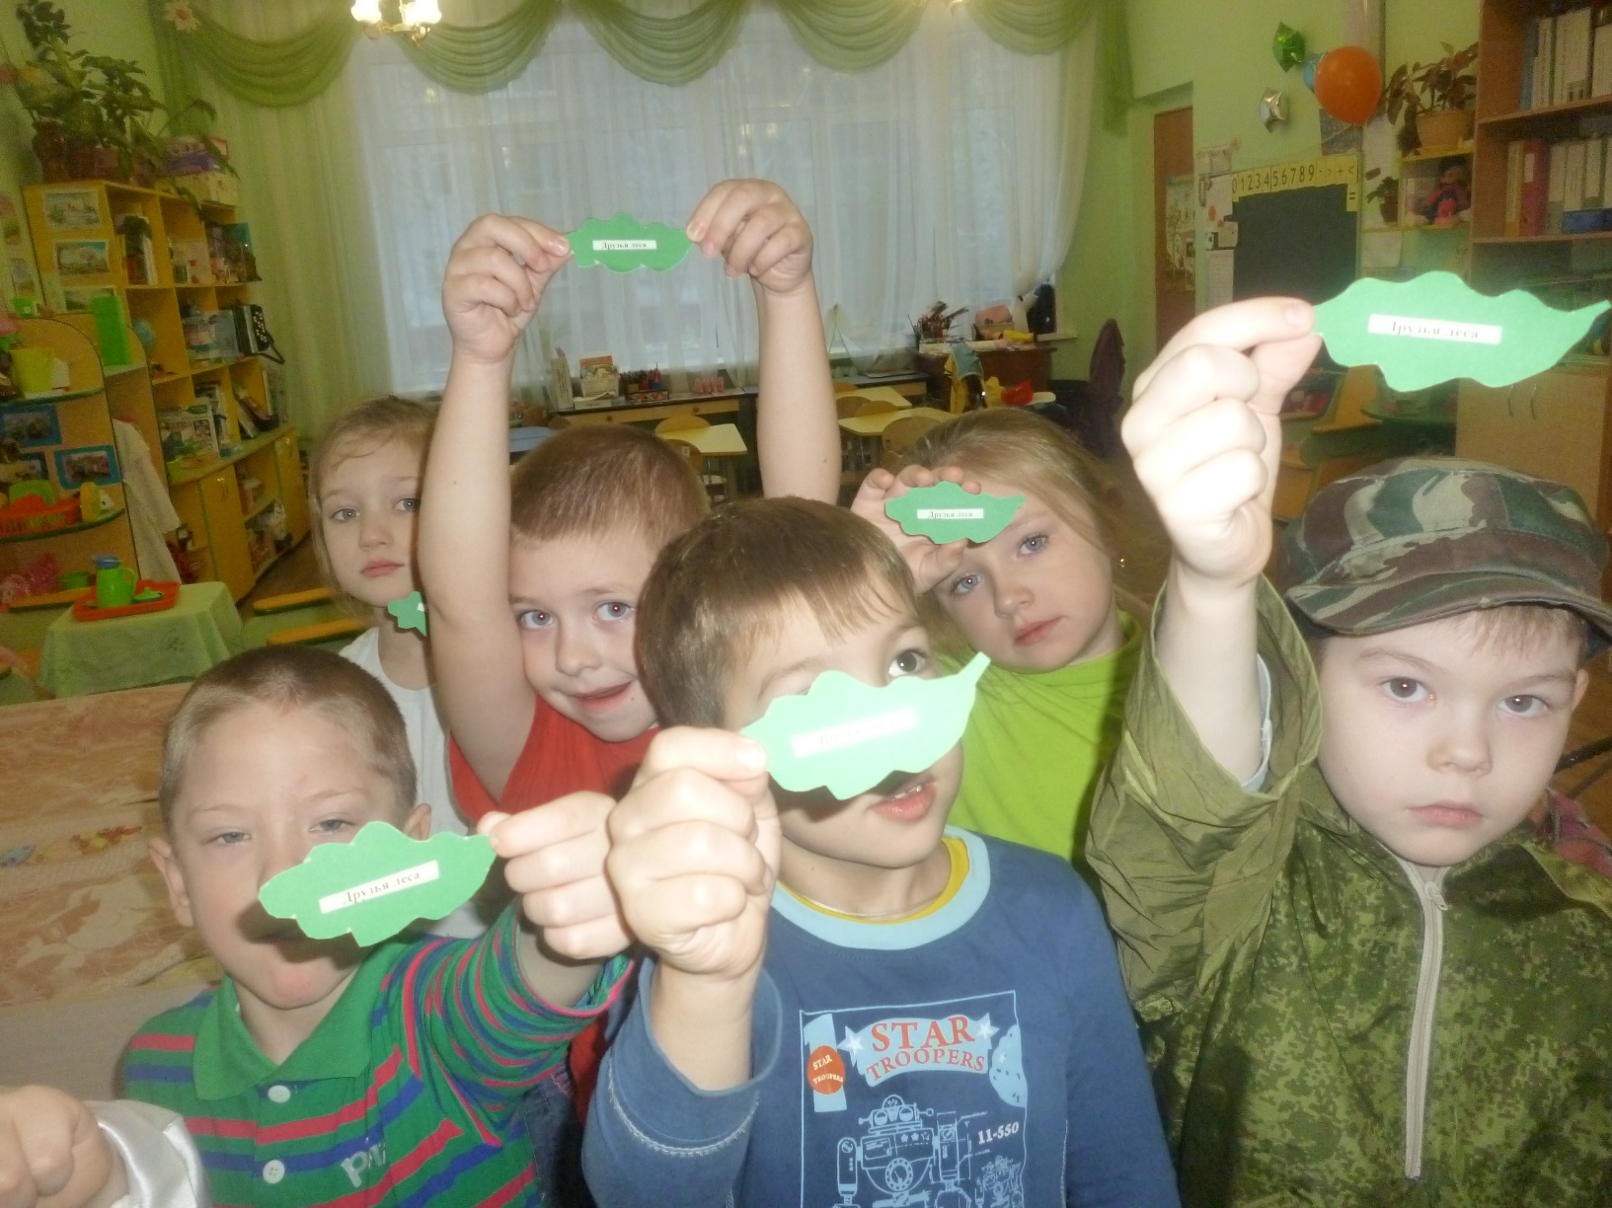
Друзья леса

Slide 13
Спасибо
за
внимание!

